Slide 1
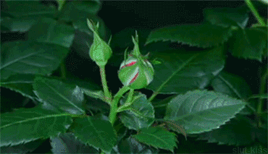
স্বা
গ
ত
ম

Slide 2
পাঠ পরিচিতি
শ্রেণীঃ দশম
বিষয়ঃ ফার্ম মেশিনারি-১
অধ্যায়ঃ ১.৬
পাঠের বিষয়বস্তুঃ
MIEB 19010
বাহিরে পেচ কাটা
01730-878558

Slide 3
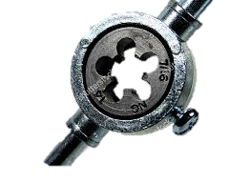
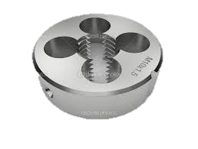
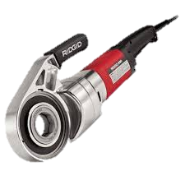
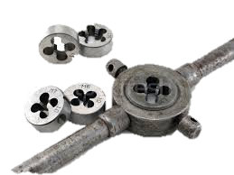
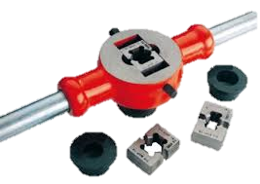
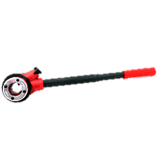
চিত্র গুলি মনোযোগ দিয়ে লক্ষ্য কর।

Slide 4
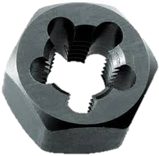
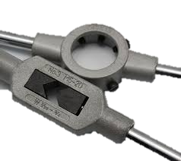
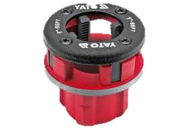
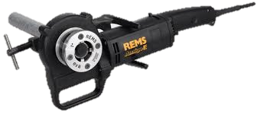
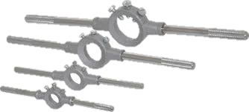
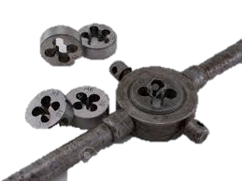
এগুলো কিসের চিত্র?
এগুলো সবই থ্রেড বা প্যাঁচ কাঁটার টুলস।
তাহলে আজকের পাঠ কি হতে পারে বলতে পার?

Slide 5
আজকের পাঠ
ডাই (Die)

Slide 6
শিখনফল
এ পাঠ শেষে শিক্ষার্থীরাঃ-
১) ডাই কাকে বলে বলতে পারবে।
২) ডাই এর প্রকারভেদ লিখতে পারবে।
৩) ডাই এর প্রক্রিয়া বর্ণনা করতে পারবে।

Slide 7
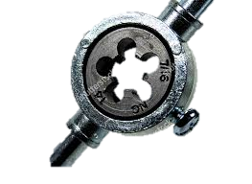
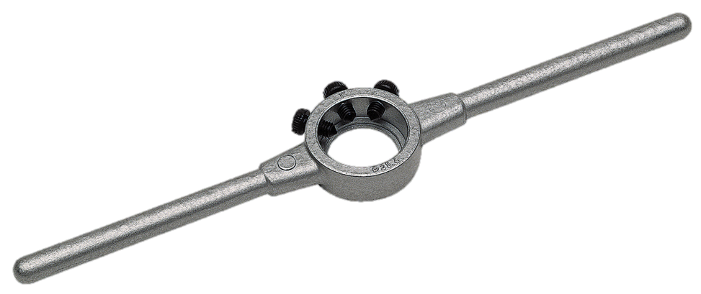
ডাই (Die)
উত্তরঃ ডাই এক প্রকার কাটিং টুলস যা গোলাকার বস্তুর বাহিরে
উপরিভাগে স্ক্রু-থ্রেড বা প্যাঁচ কাটার কাজে ব্যবহার করা হয়।

Slide 8
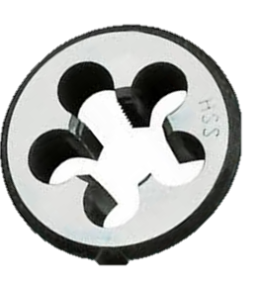
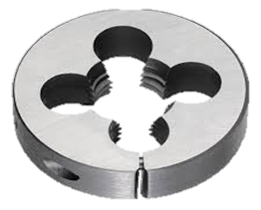
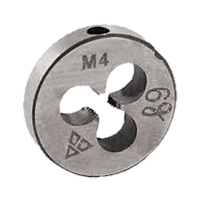
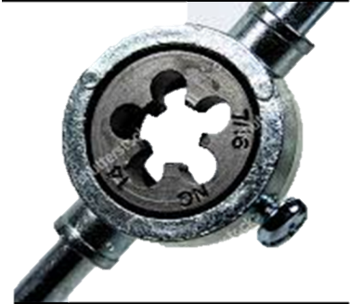
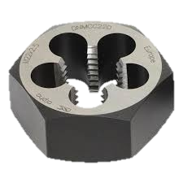
ডাই-এর প্রকারভেদ
ডাই
সলিড ডাই
অ্যাডজাস্টেবল ডাই
রাউন্ড স্প্লিট ডাই
স্টক ডাই
স্কায়ার ডাই
ডাইনাট
স্ক্রু-প্লেট

Slide 9
ডাই দ্বারা থ্রেড কাটিং

Slide 10
ডাই ভেঙ্গে কারণ
ডাই স্টক এক হাত দিয়ে ঘুরালে ।
প্রয়োজনে লুব্রিক্যান্ট ব্যবহার না করলে।
ডাই ঘুরাবার সময় ডাইস্টক ভূমির সমান্তরাল না থাকলে।
ডাই দ্বারা থ্রেড কাঁটার সময় কিছুক্ষন পর পর ডাই স্টককে
বাম দিকে না ঘুরালে চিপ আটকে ডাই ভেঙ্গে যায়।

Slide 11
ডাই ও ট্যাপ এর পার্থক্য
ডাই | ট্যাপ
১) গোলাকার বস্তুর বাহিরে স্ক্রু-থ্রেড বা প্যাঁচ উৎপন্ন করতে ব্যবহার করা হয়। | ১) গোলাকার বস্তুর ছিদ্রের ভিতরে স্ক্রু-থ্রেড বা প্যাঁচ উৎপন্ন করতে ব্যবহার করা
২) ডাই সেটে একটি ডাই থাকে। | ২) ট্যাপ সেটে ৩টি ট্যাপ থাকে।
৩) এটা চ্যাপ্টা হয়। | ৩) এর শ্যাংক অংশ গোল এবং মাথা বর্গাকার হয়।

Slide 12
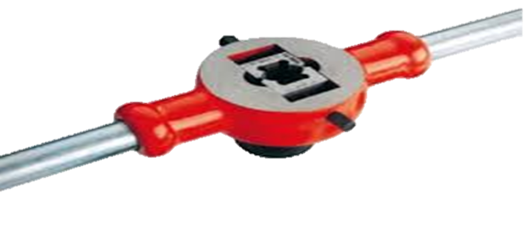
ডাই স্টক
সলিড ও অ্যাডজাস্টেবল এই দুই রকম ডাইকে ঘুরানোর জন্য হাতল ওলা এক প্রকার টুলস ব্যবহার করা হয় । এই টুলসের মাঝখানে ডাই বসানো যায় এই প্রকার টুলসকেই ডাই স্টক বলা হয়।

Slide 13
একক কাজ
ডাই এর কাজ কি?

Slide 14
দলীয় কাজ
ডাই এবং ট্যাপের মধ্যে পার্থক্য কী?

Slide 15
মূল্যায়ন
ডাই বলতে কি বুঝায়?
ডাই স্টক কী?
ডাইকে কত ভাগে ভাগ করা যায়?

Slide 16
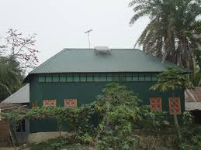
বাড়ীর কাজ
ডাই চালনায় সতর্কতা লিখে আনবে।

Slide 17
সকলকে
ধন্যবাদ

